Slide 1



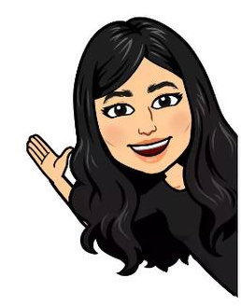

Loading…
أبطال مادة الرياضيات
تبدأ حصتنا بعد لحظات..

Slide 3



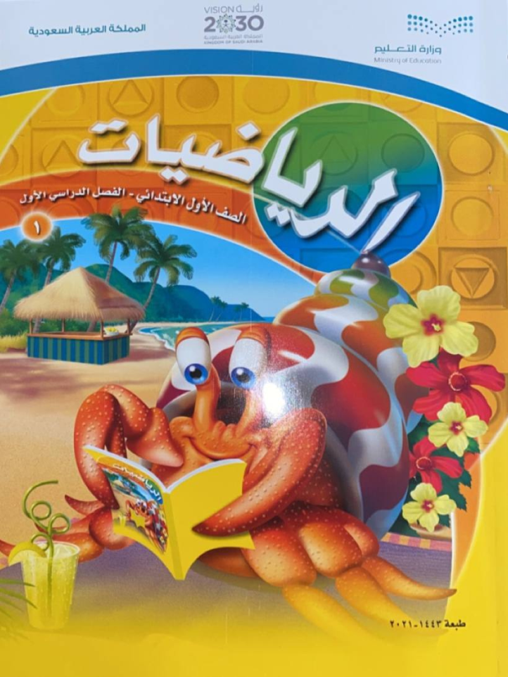


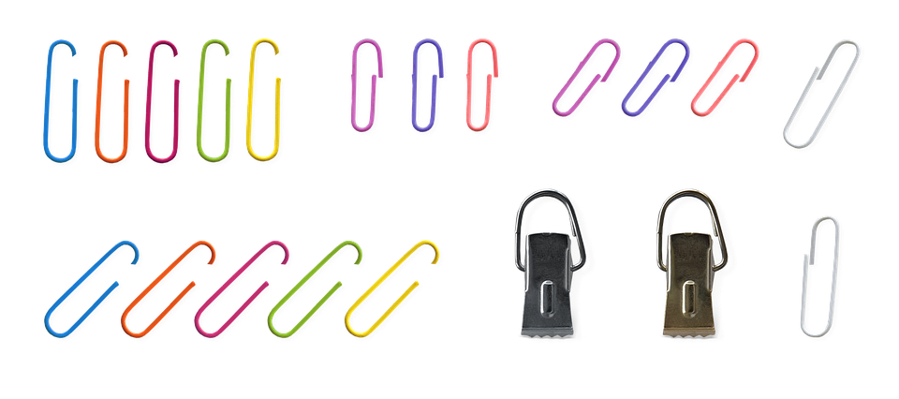


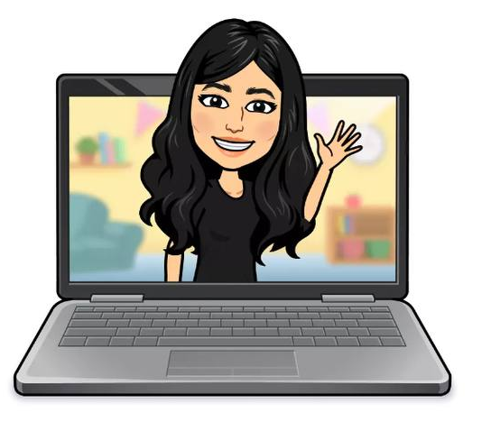




توكلنا على الله
المادة
الرياضيات
ص 32 الى 33
الثلاثاء
14-2-1443هـ

Slide 4

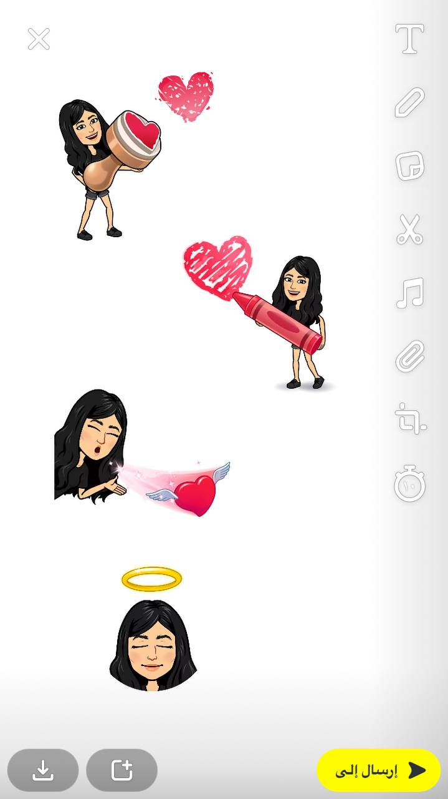














ماهو شعورك اليوم

Slide 5





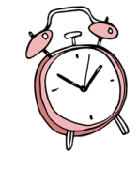




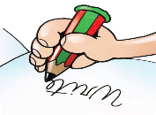





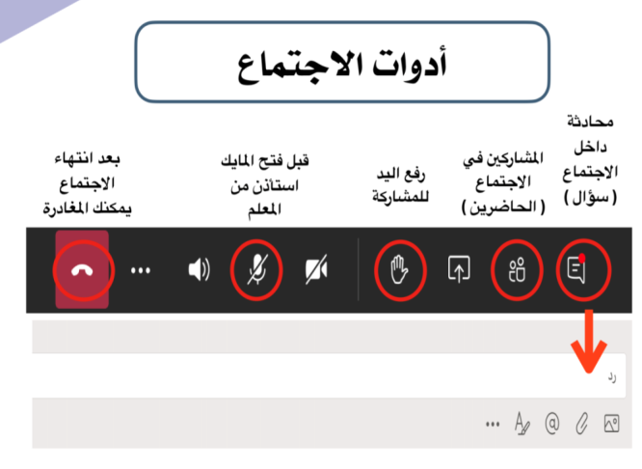




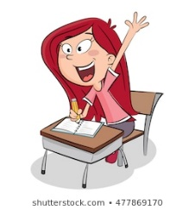


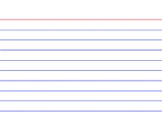
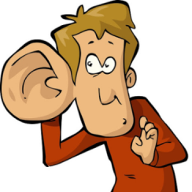
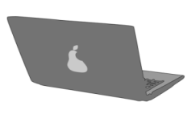
قوانين فصلنا الافتراضي
الحضور
والغياب
أَبْتَعِد عَنْ الضّجيج
الالتزام بوقت
الحصة
أًدَوِّن مُلاحَظاتي
إغلاق المايك وعدم فتحة إلا بسماع اسمي
انتظر دورك للمشاركة
الاستماع
والمشاهدة للشرح دون تقطع
كن مستمعاً جيداً
الرجاء الالتزام بقوانين الحصة
مع فائق الشكر
استمع إلى إجابات
أصدقائي ولا أقاطعهم
أِلتِزِم بالهدوء

Slide 6



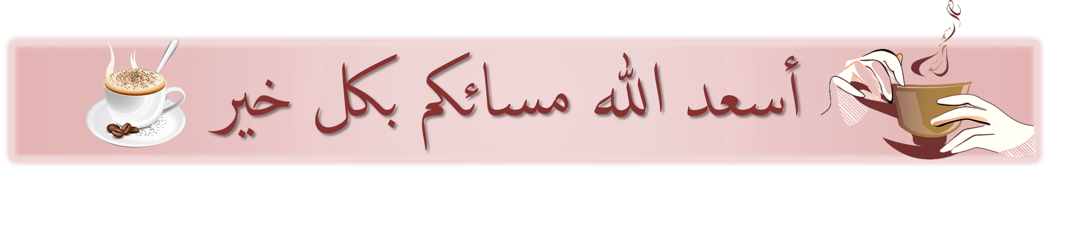
متعلمينا الأعزاء …بناتي المدللات
من استعد استمد وزاد نوراً وعلما ,
استعدي جهزي أدواتك ....اجعلي مكانك مرتب مريح
الرجاء التركيز والاستماع جيداً للشرح
والحل أول بأول
الفصل الثاني : الاعداد حتى 5
4
3
2
سنتعلم في هذا الفصل
1
أُعد العددين 4 , 5
واسميهما واميزهما
بأشياء ملموسة
وأقرئها وأكتبهما
أرسم حل المسألة
افهم , أُخطط ،
اُحل , أتأكد
أقرُ الأعداد
1 , 2 , 3 واكتُبها
أُعد الأعداد 1, 2, 3 وأسميهما وأميزهما
باستعمال أشياء ملموسة وسوم توضيحية

Slide 7



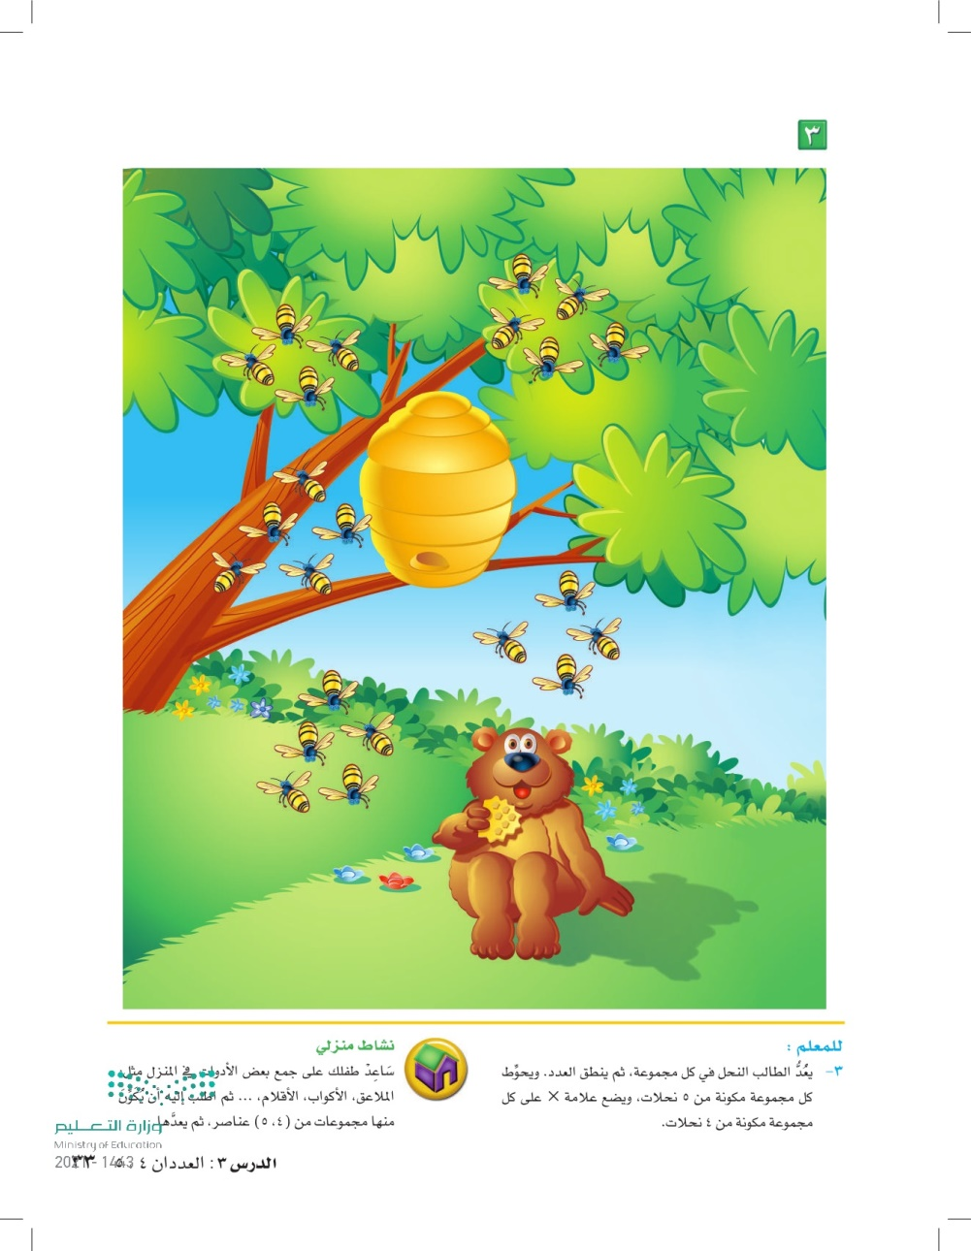
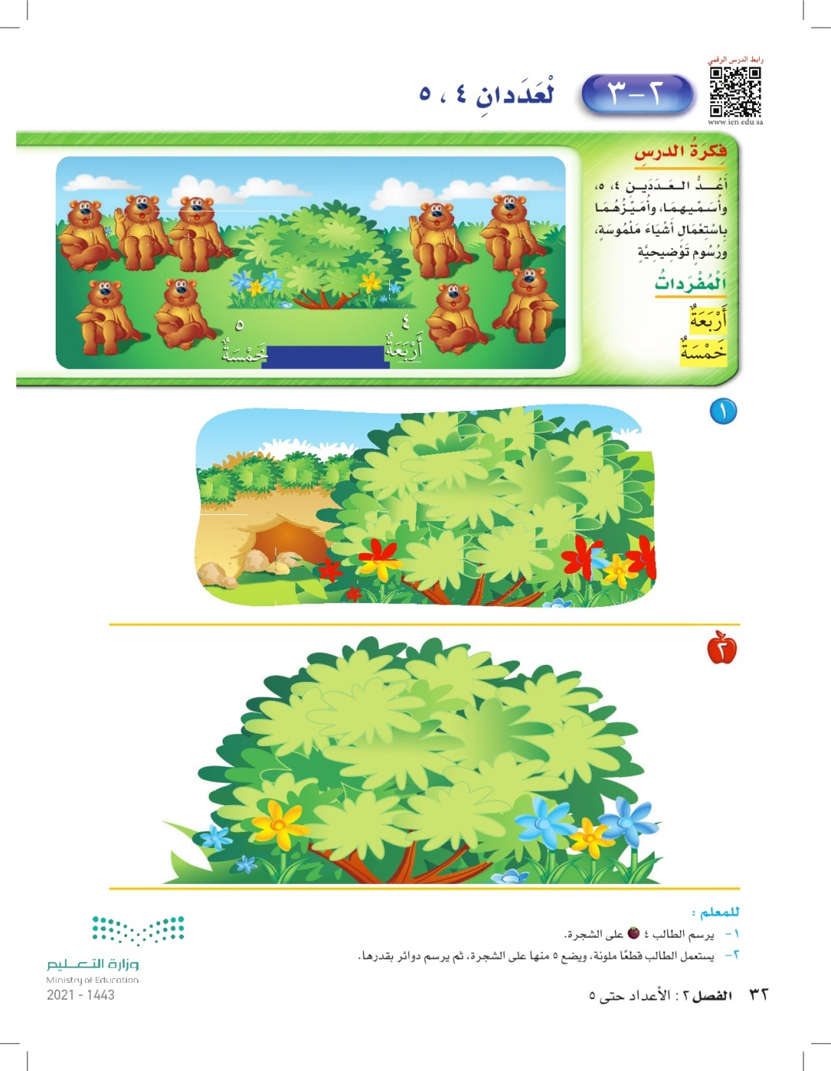

صفحة
32 الى 33
14- 2
الثلاثاء
14-2-1443هـ

Slide 8


فكرة الدرس
الثلاثاء
14-2-1443هـ
أُعد العددين 4, 5 وأسميهما وأميزهما باستعمال أشياء ملموسة ورسوم توضحية
المفردات
أُعدُ العددين 4 , 5
أربعة
خمسة

Slide 9

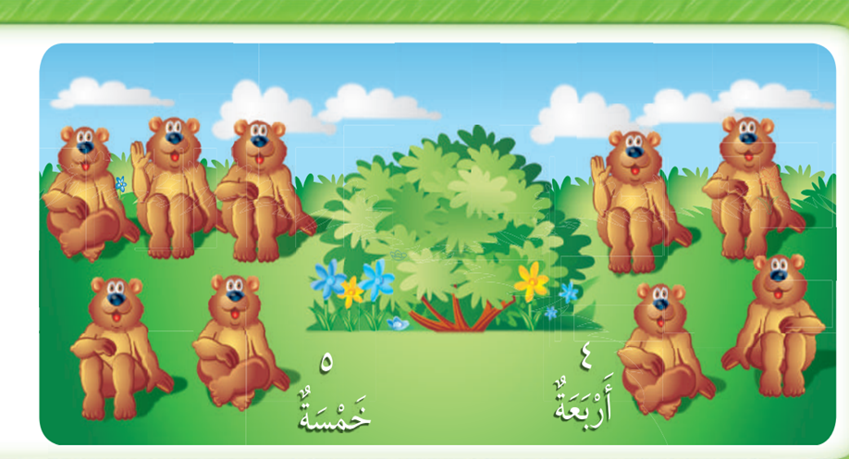
ص 30
2 – 3 العددان 4 , 5
13-2-1443هـ
خمسة
أربعة
4
كم دُباً في يمين الصورة ؟
5
كم دُباً في يسار الصورة ؟

Slide 10
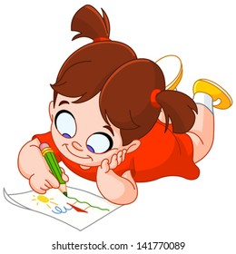

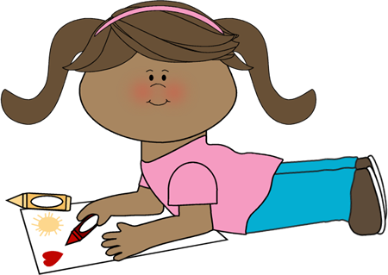



ارسم 4 تفاحات
على الشجرة:
عدد التفاح التي رسمت هو....
4
أربعة

Slide 11
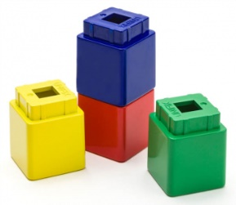
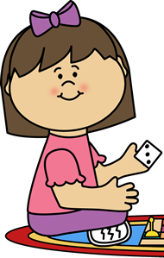
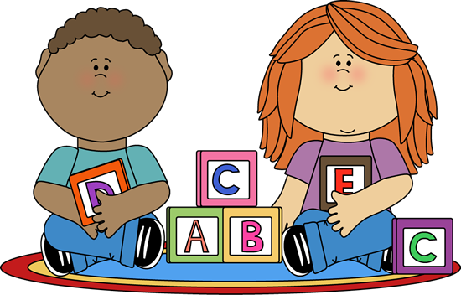


ضع 5 قطع مكعبات
على الشجرة ثم
ارسم دوائر بقدرها
عدد الدوائر التي رسمت هو....
5
خمسة

Slide 12
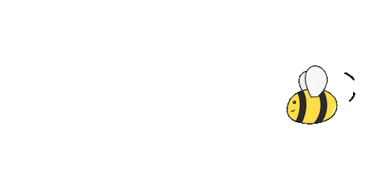
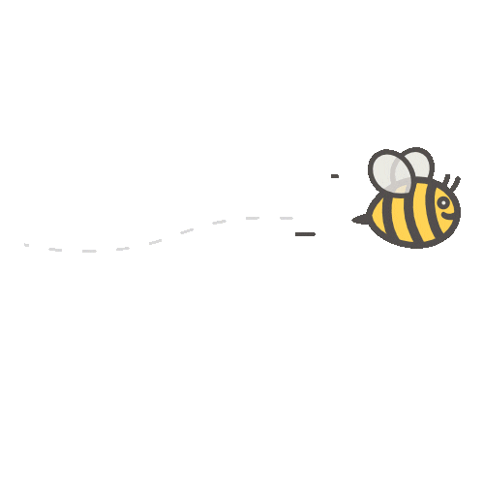



عُد النحل في كل مجموعة ثم أطق العدد
ثم ضع علامة خطاء للمجموعة المكونة من 4 نحلات
وضع دائرة على المجموعة المكونة من 5 نحلات
4
X
5
5
X
4
5

Slide 13






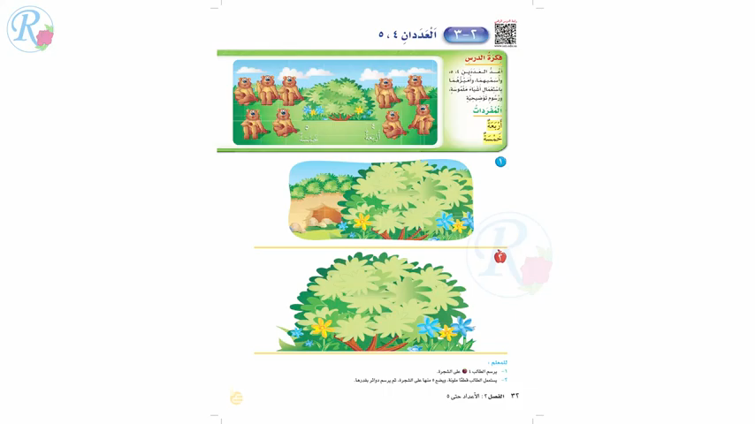






2 – 3 العددان 4 , 5
فديو الدرس
14-2-1443هـ
32 الى 33
شكر خاص
لقناة روز التعليمية للأطفال

Slide 14
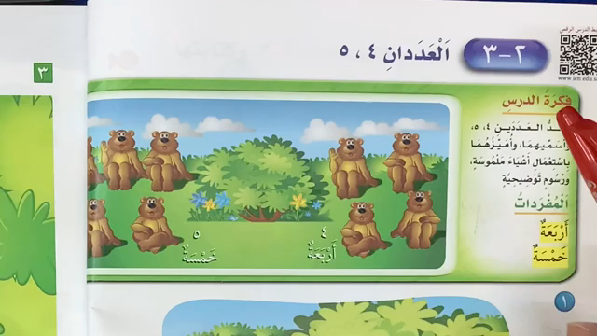
2 – 3 العددان 4 , 5
فديو الدرس
14-2-1443هـ
32 الى 33
شكر خاص للأستاذ الفاضل
@Hassan_Alqarnee
https://www.youtube.com/playlist?list=PLyoodbH_5mVIlRVJAJof8blvnTy0aF9Rr

Slide 15
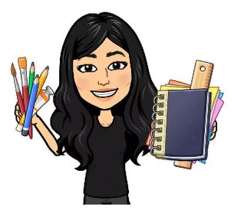
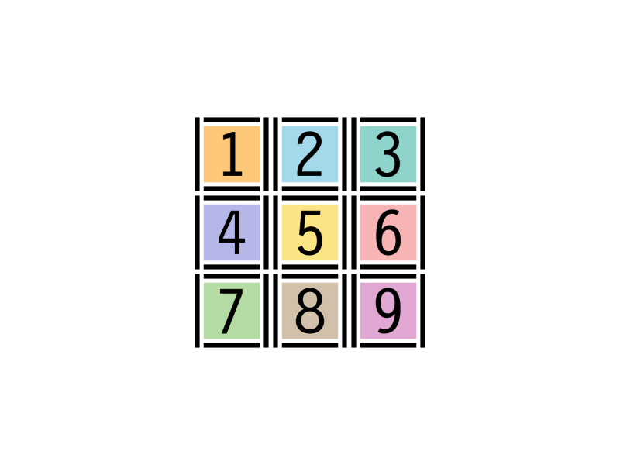
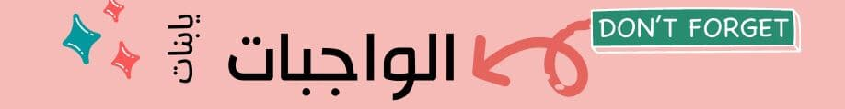
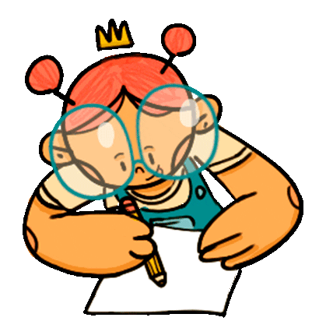
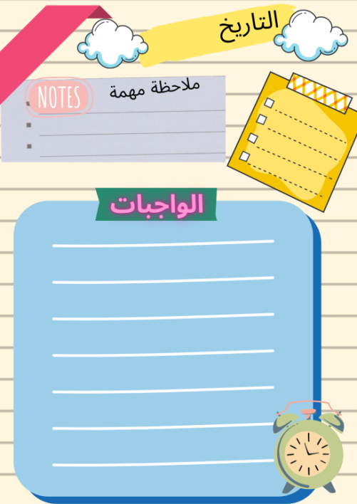
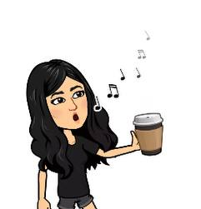


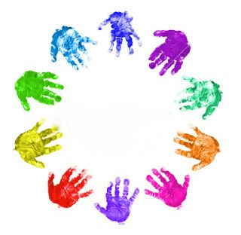
احتفلي باليوم الوطني
الثلاثاء
14-2-1443هـ
التدريب مهم تدربي دائماً

Slide 16


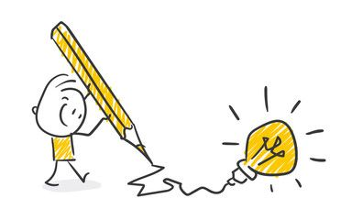
ماذا تعلمنا في درس اليوم ؟
هل اعجبك درس اليوم ؟

Slide 17






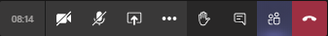

ننجز العمل بإتقان
نستمتع باقي اليوم
ندعو الله دائماً
ابلتكم فخورة فيكم... صفي العجيب انتم رائعون...
إلى الْلِقاء أَتَمنى لَكم يَوْمَاً حلووووو…..
ننجز العمل بإتقان
انتهت حصتنا بالتوفيق
والتيسير
دمتم بحفظ الرحمن ورعايته
Jcliiio
لا تنسـوا الضغط على علامة السماعة الحمراء للخروج

